Slide 1


数字资源
助力数学建模
图书馆信息咨询部 林叶
2020年7月17日

Slide 2
目录
CONTENTS
STEP
01
STEP
02
校外访问：VPN和CARSI
图书馆资源、公共资源、免费资源
STEP
03
实操演示

Slide 3
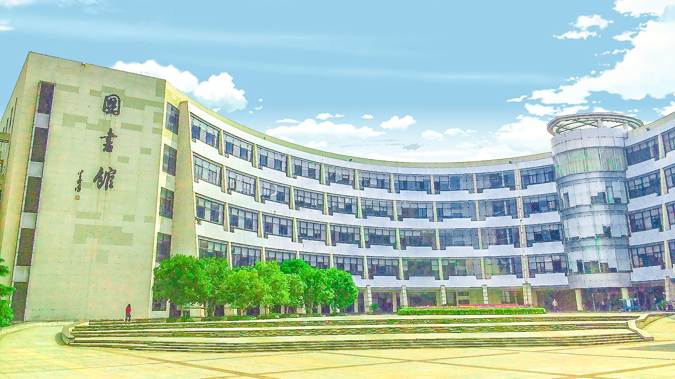

01
校外访问：VPN和CARSI

Slide 4
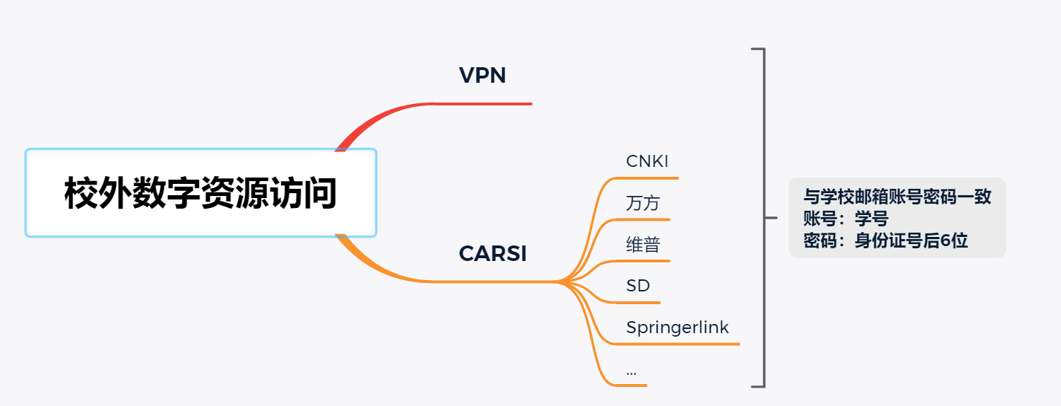
Notes:
需要更改

Slide 5
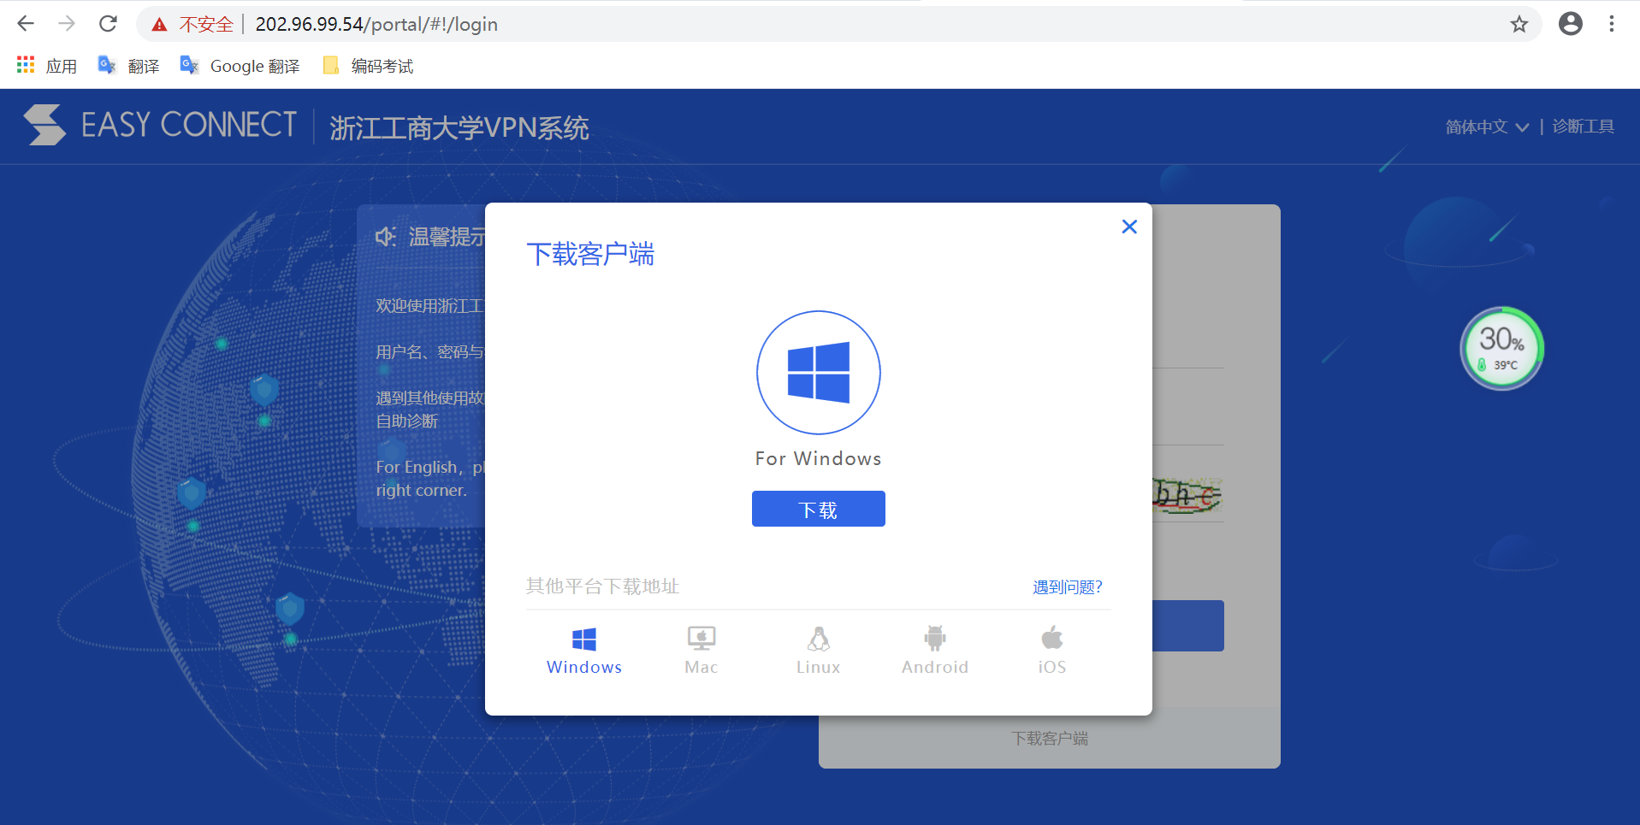

Slide 6
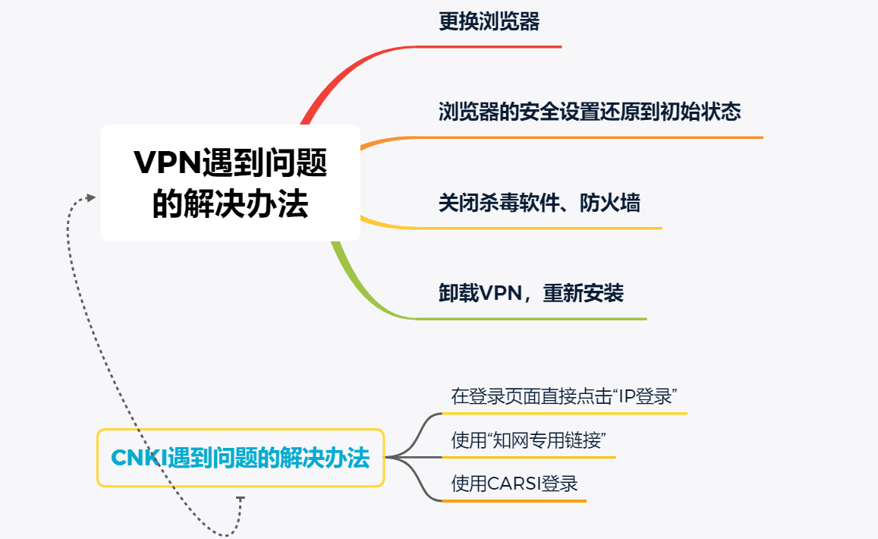
1
2

Slide 7
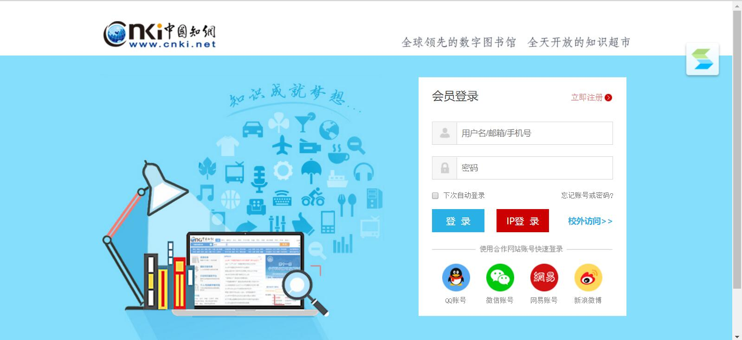
1

Slide 8
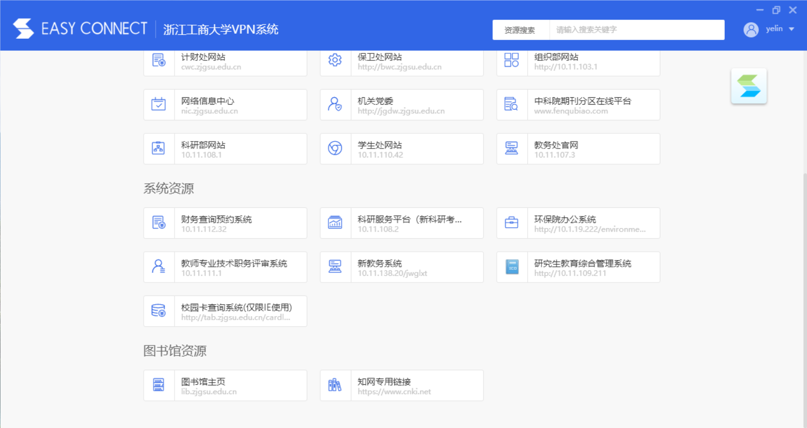
2

Slide 9
02
图书馆资源、公共资源、免费资源

Slide 10
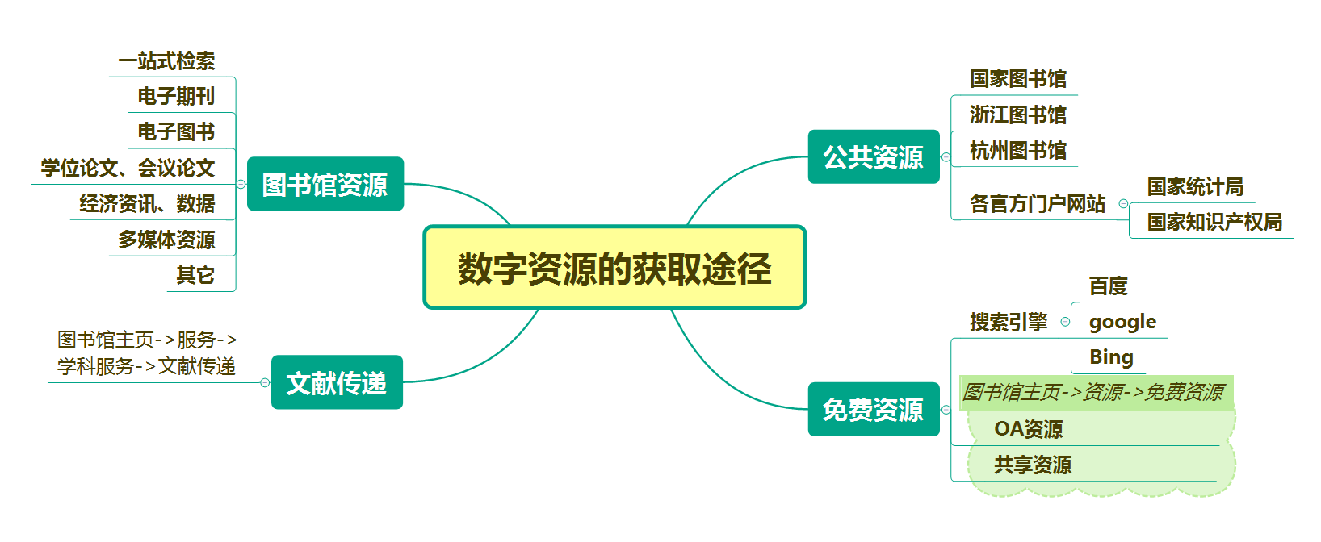

Slide 11
03
实操演示

Slide 13
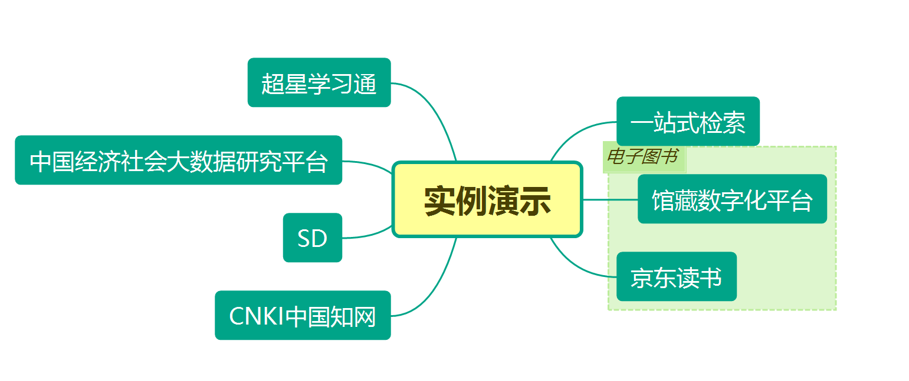

Slide 14
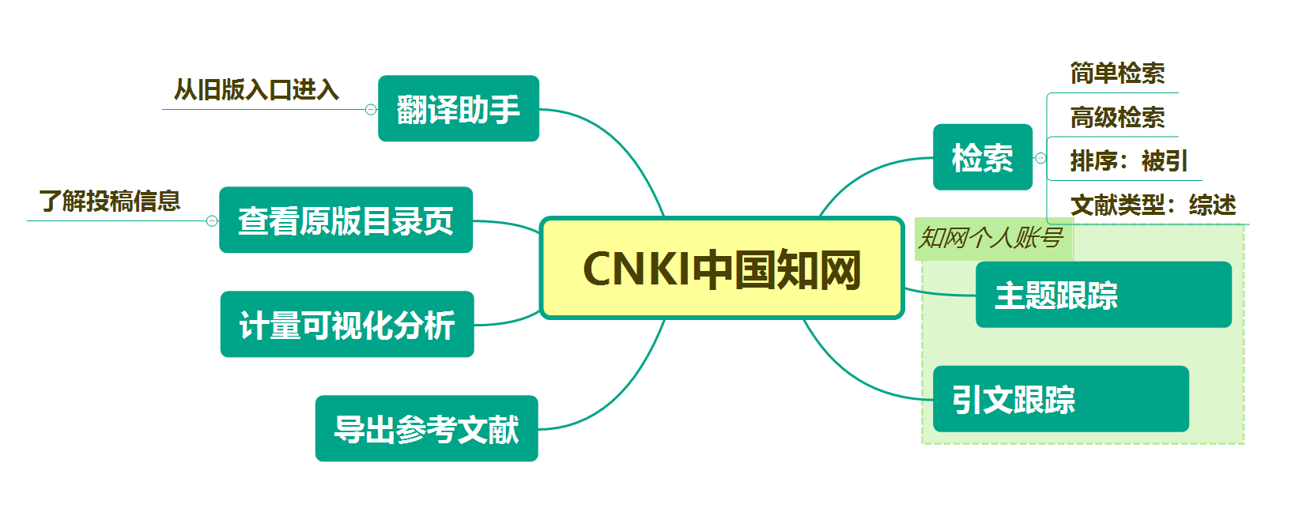

Slide 15
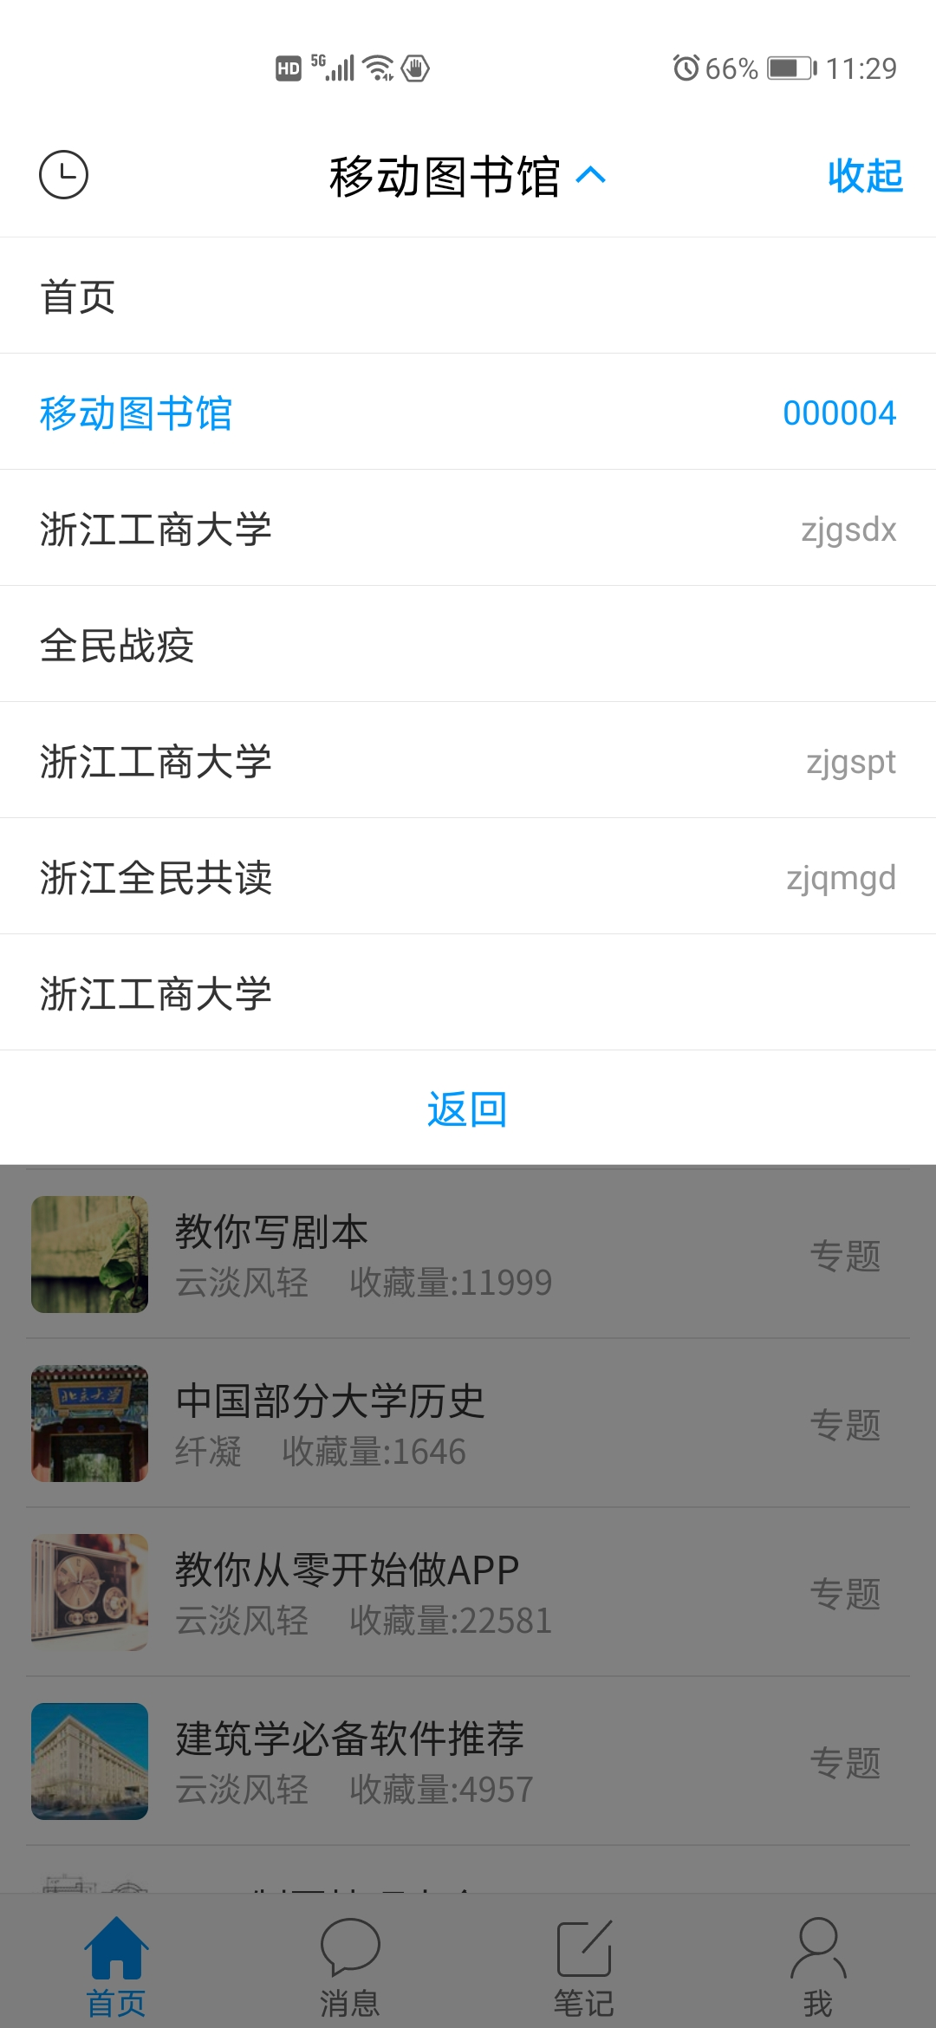
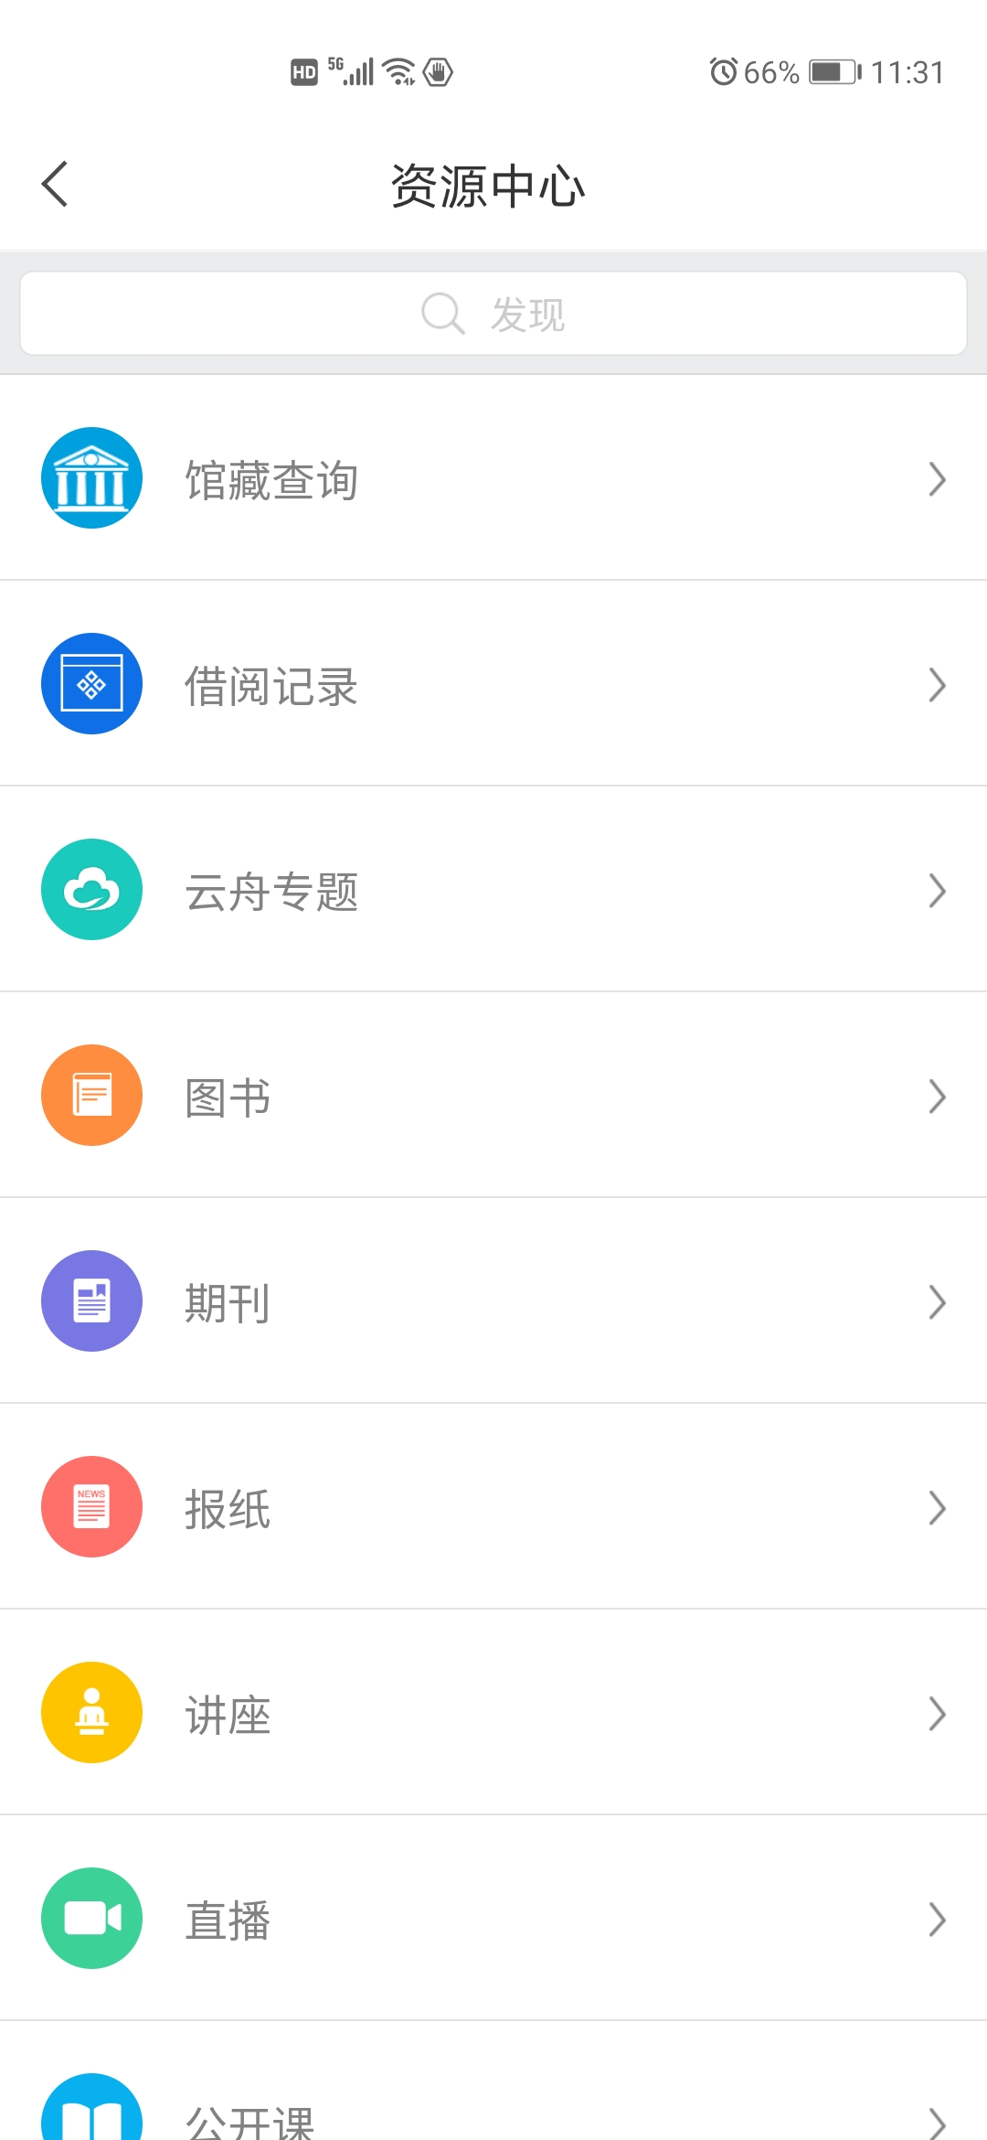
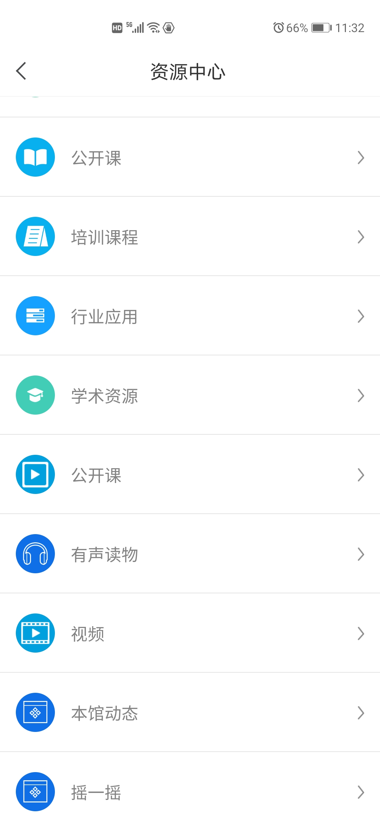
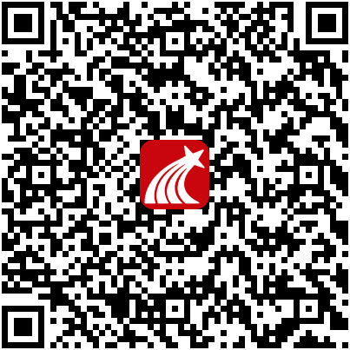
“学习通”App

Slide 16
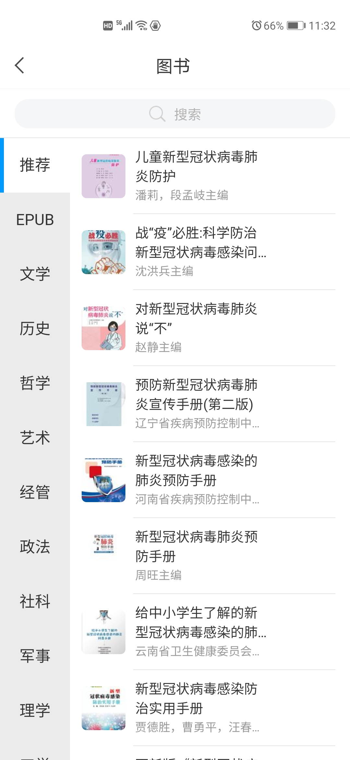
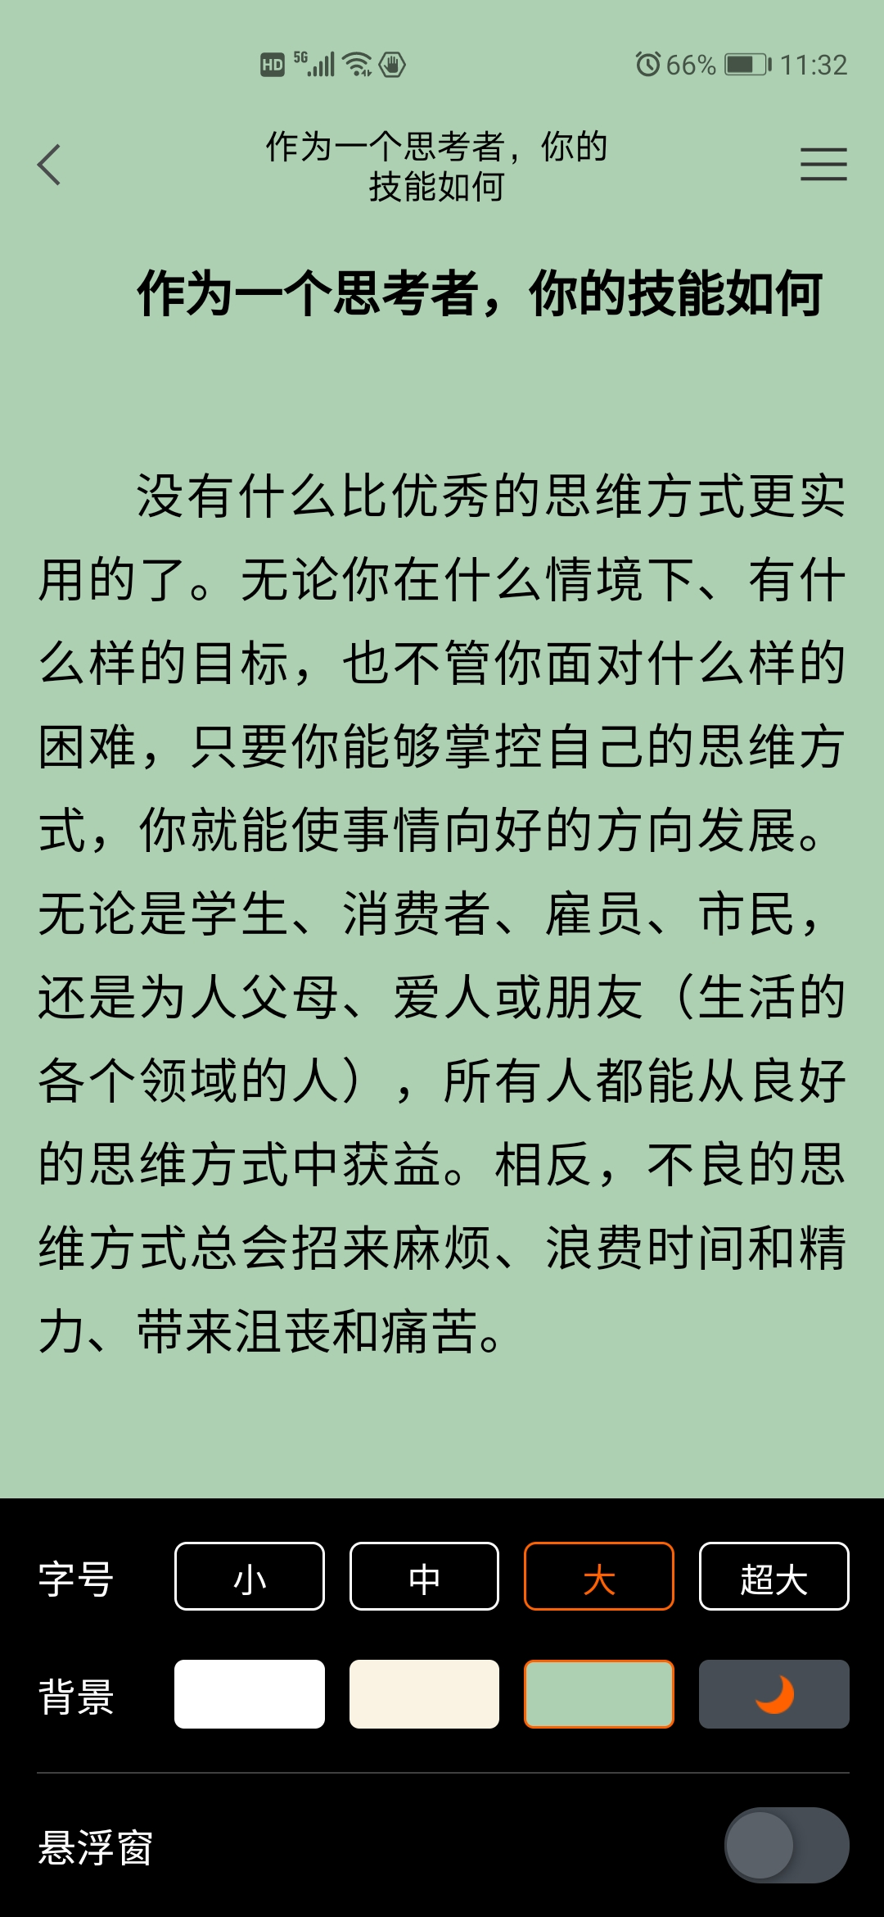
“学习通”App

Slide 17
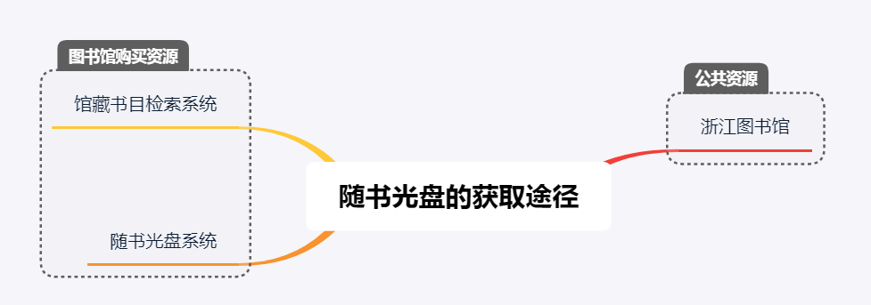
示例：
《英语专业四级听力特训》【作 者】金利编，2016年
《英语专四听写》著者: 戴远君

Slide 18
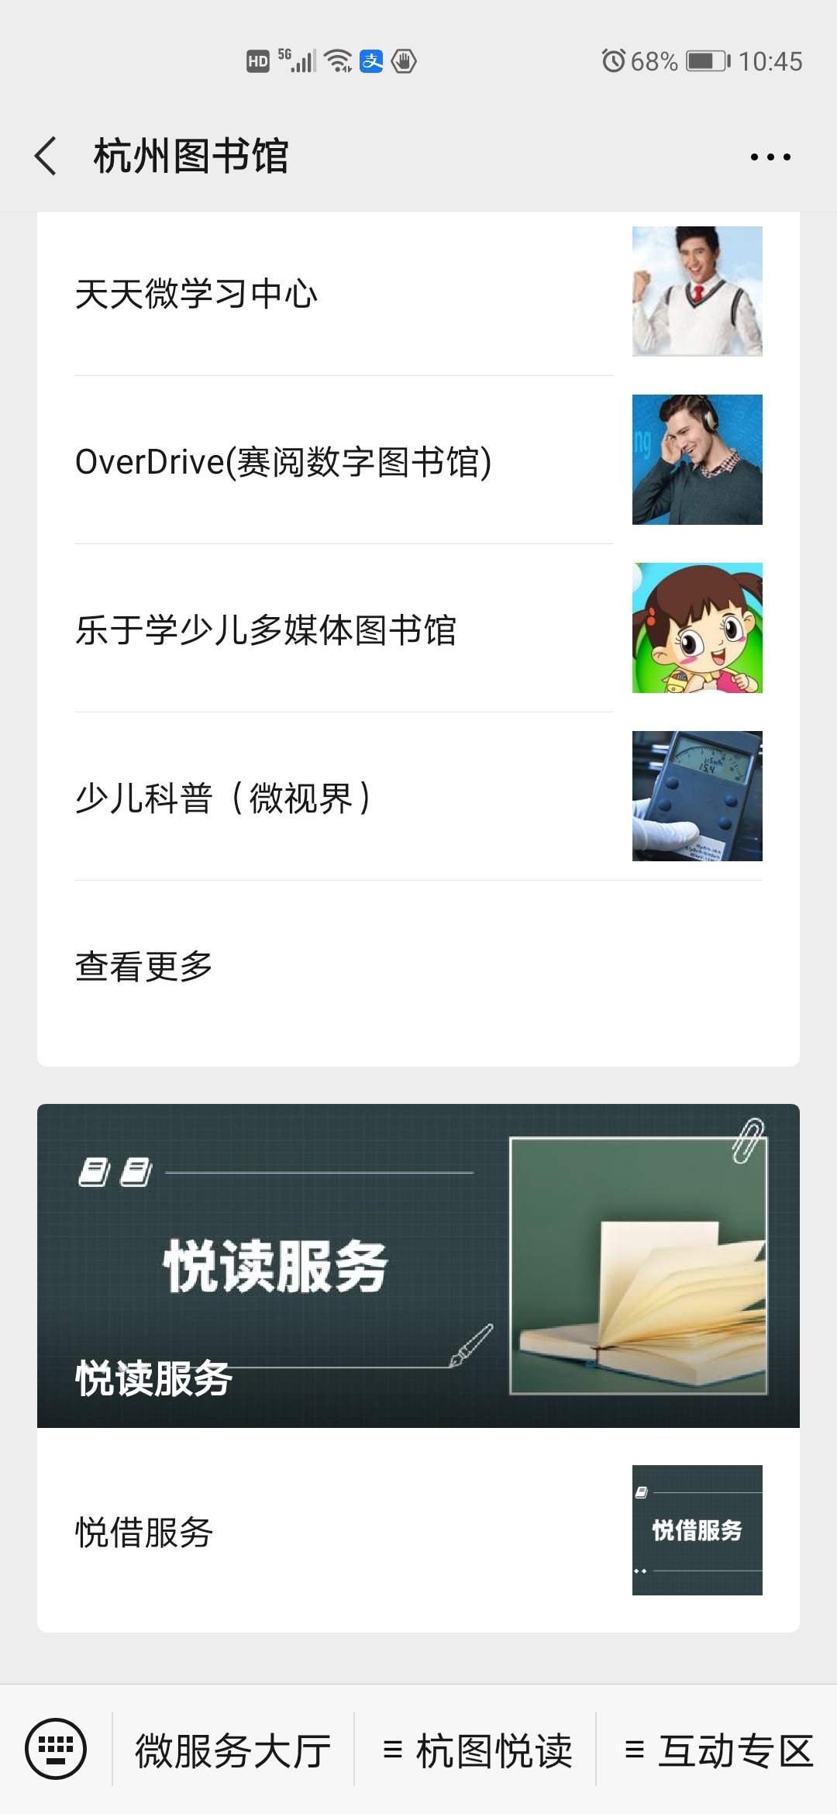
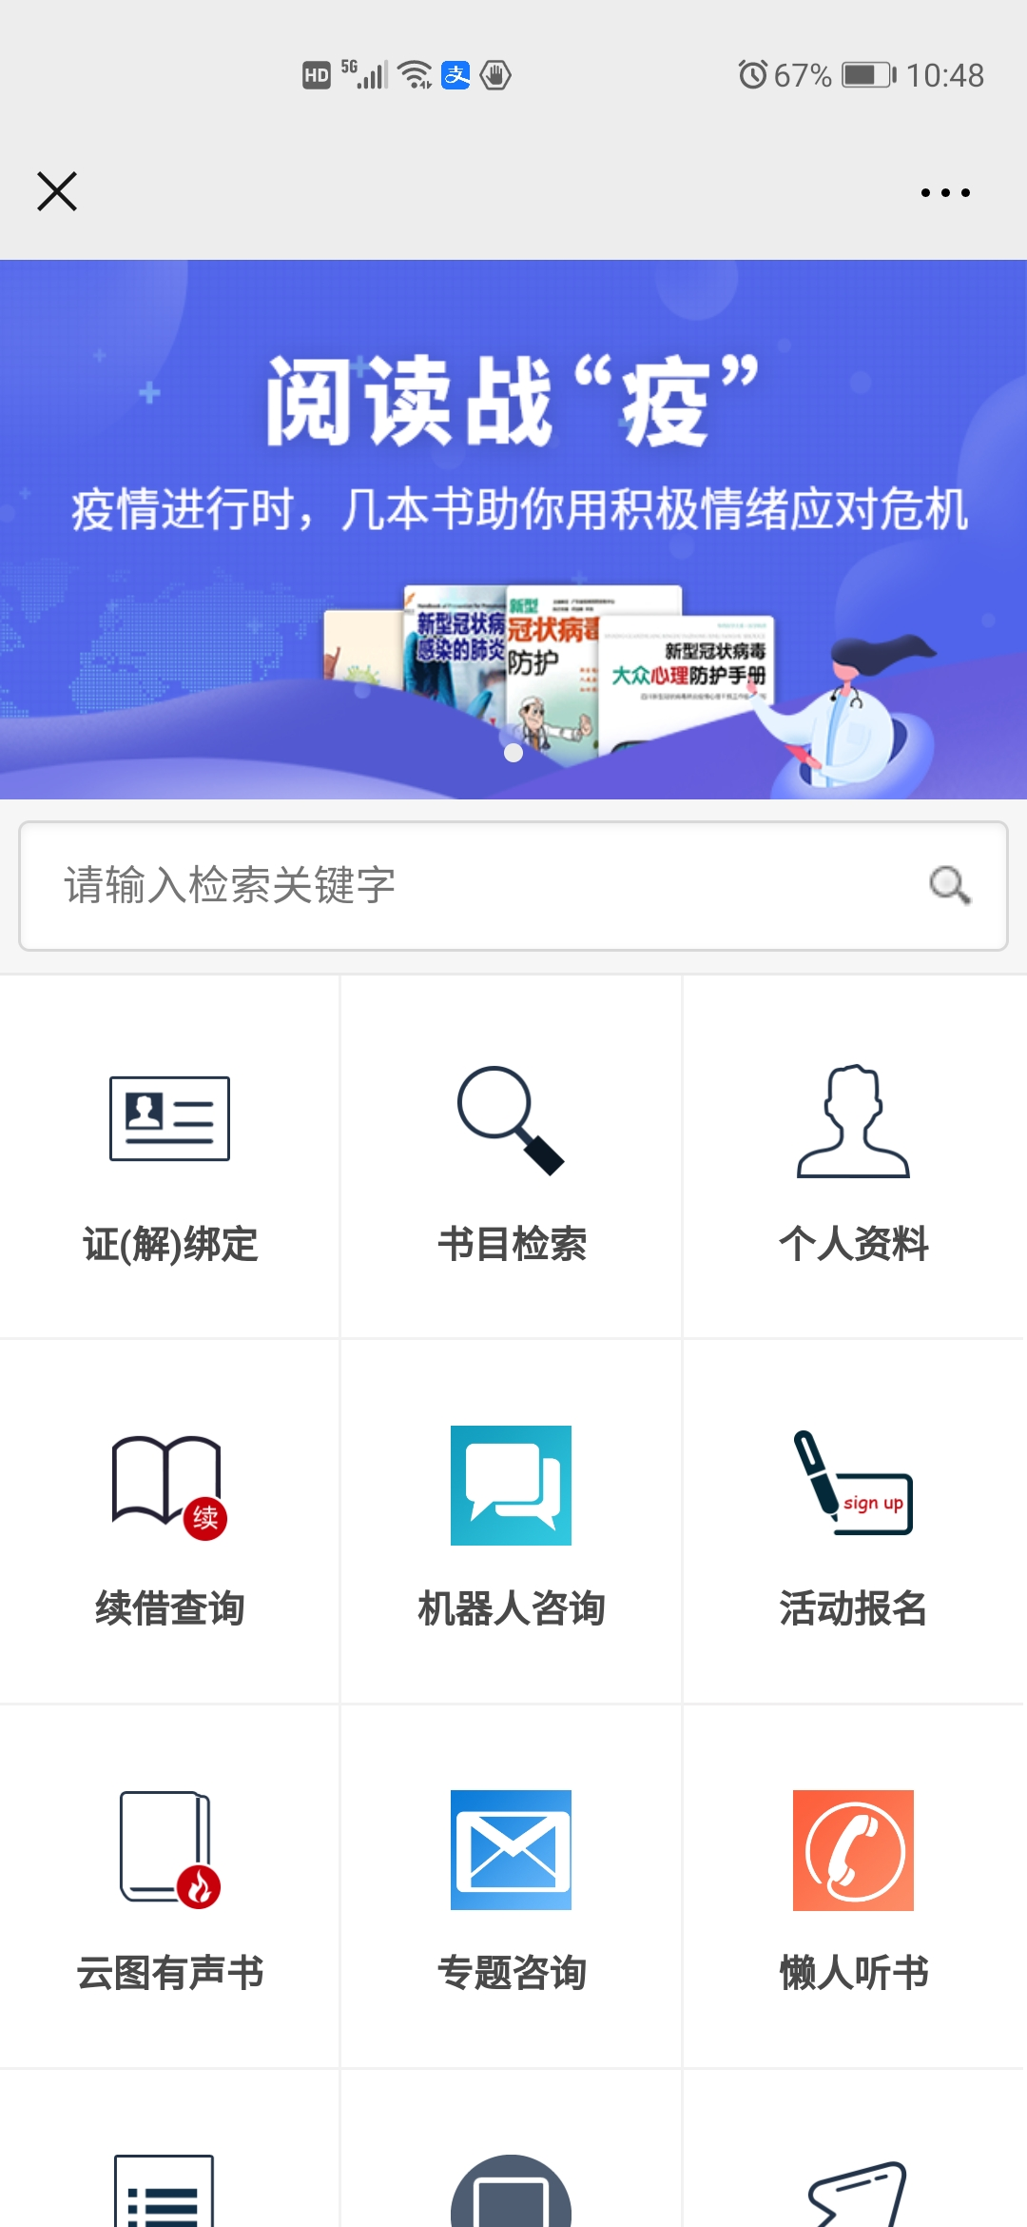
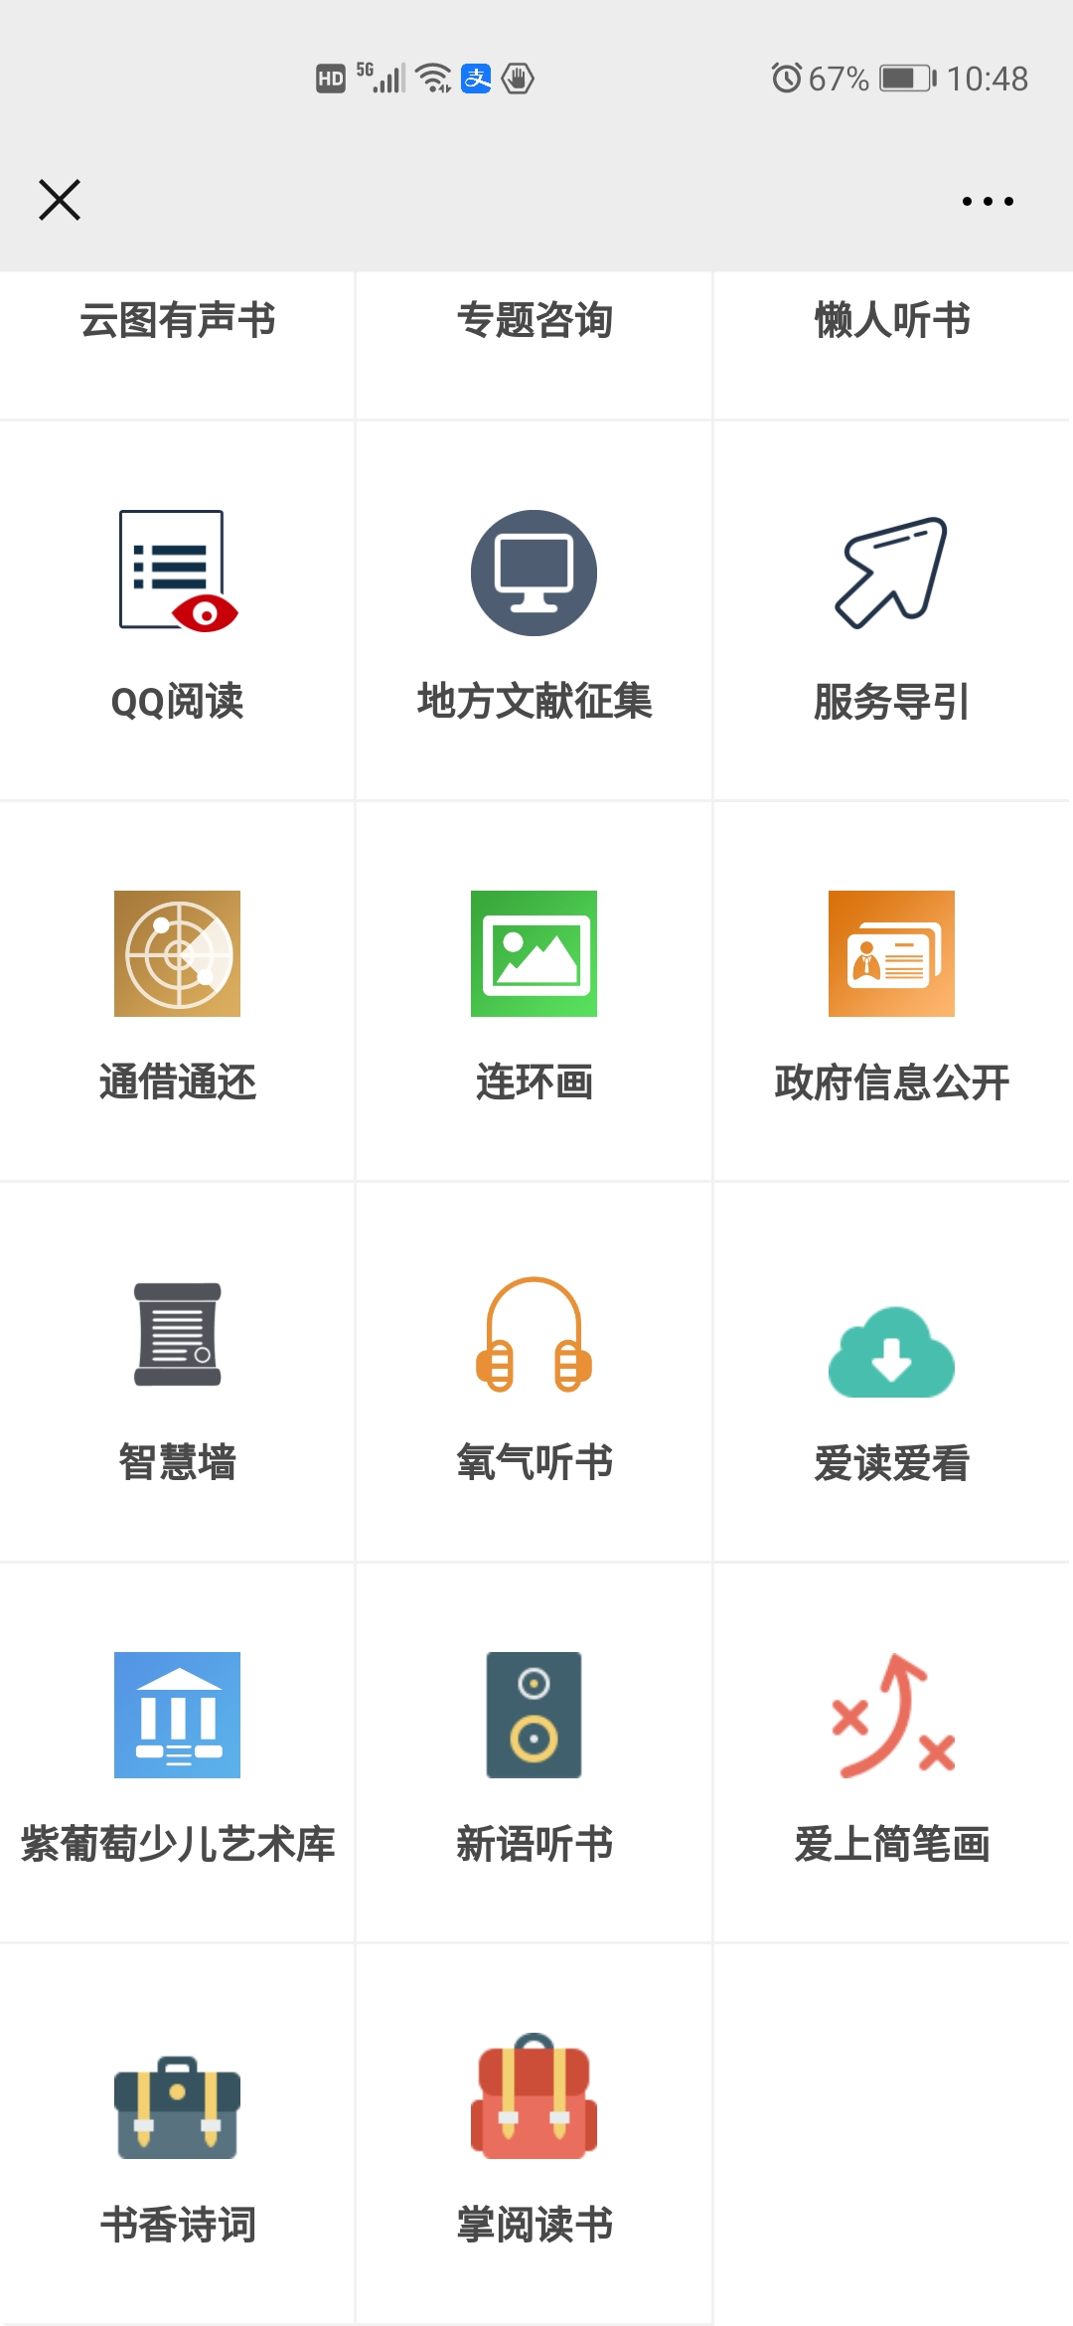
“杭州图书馆”微信订阅号

Slide 19
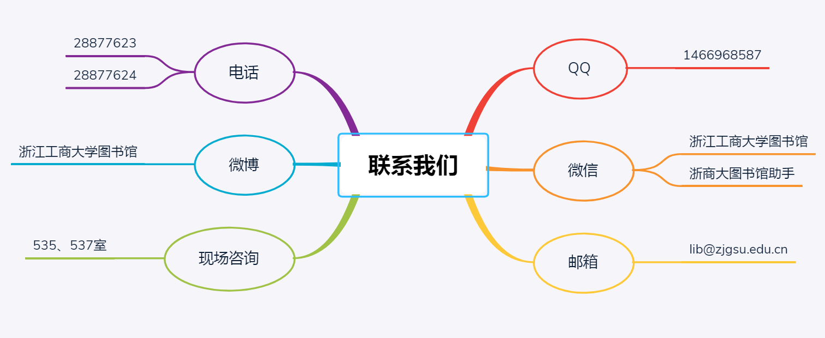
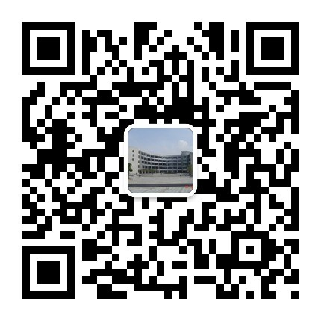
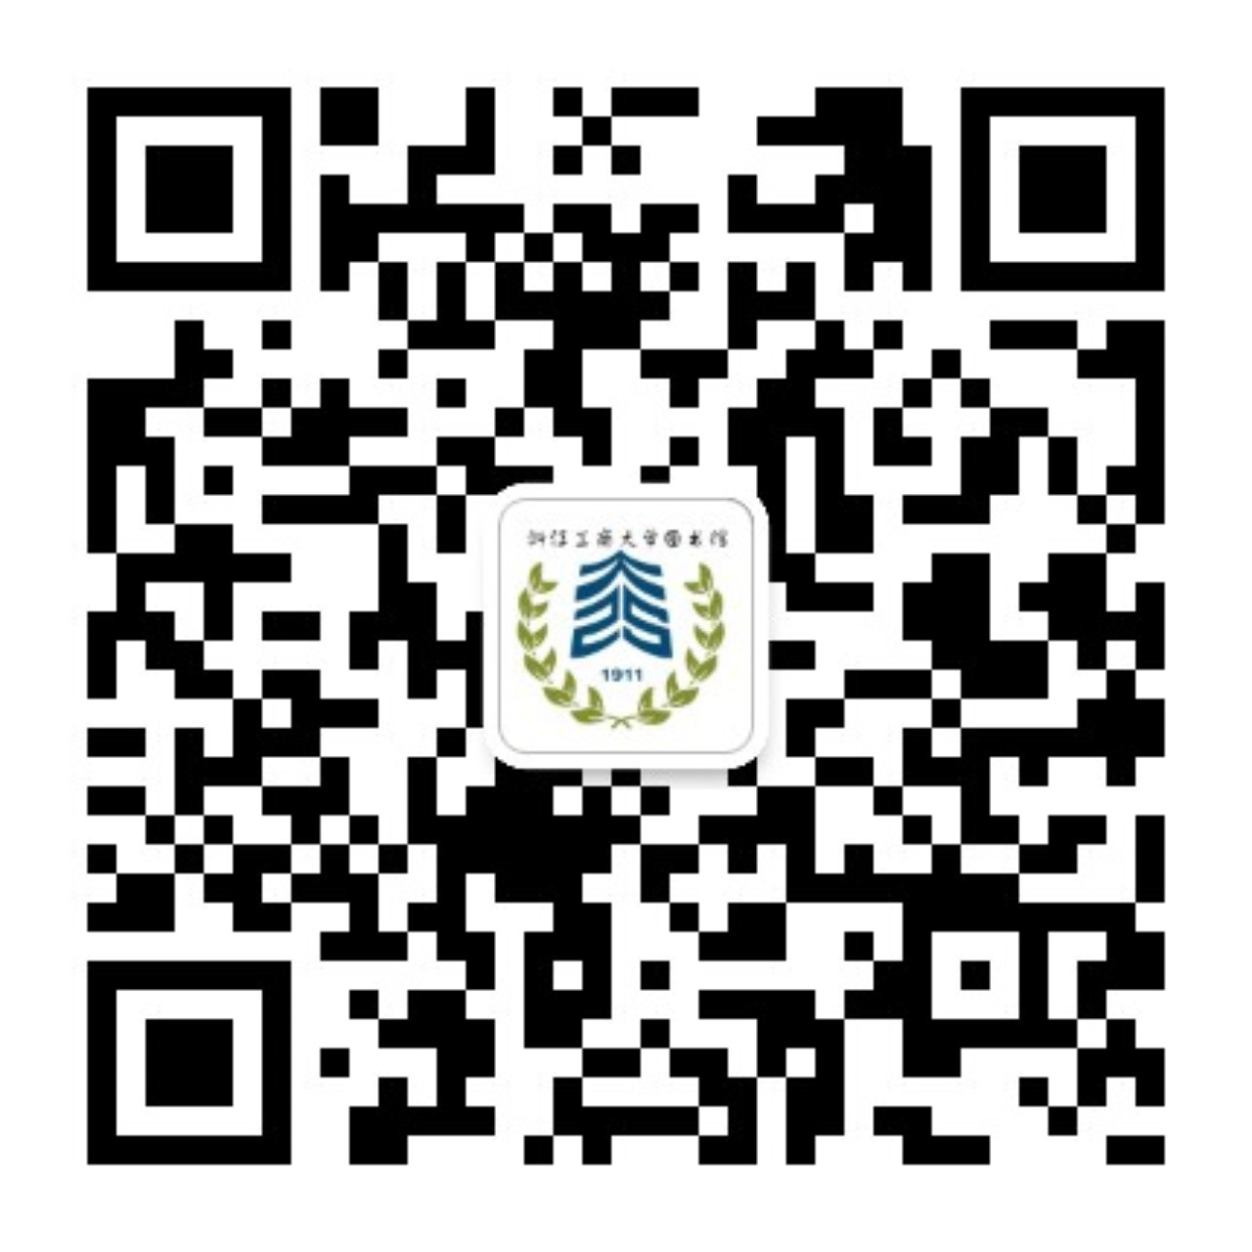

Slide 20

感谢聆听！
链接：https://pan.baidu.com/s/1Fe2pAI7DAAgMeEGUvdSU7g
提取码：siur

Slide 21

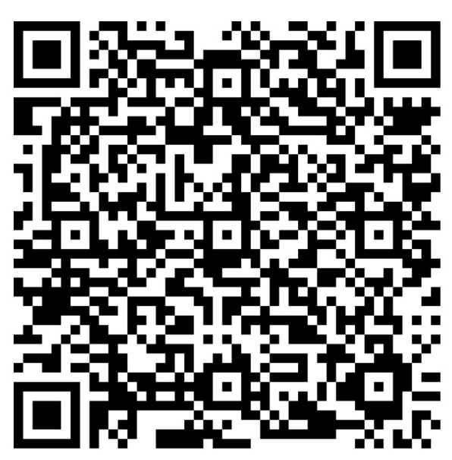

商小图学堂钉钉直播群
商小图学堂微信服务群

